Slide 1

ỦY BAN NHÂN DÂN QUẬN LONG BIÊN
TRƯỜNG MẦM NON NGUYỆT QUẾ
LĨNH VỰC : PHÁT TRIỂN NHẬN THỨC
Chủ đề: Thế Giới Động Vật
Đề Tài: CON CÁ, CON TÔM
GV: Nguyễn Thị Khánh Chi

Slide 2

QUAN SÁT CON CÁ

Slide 3

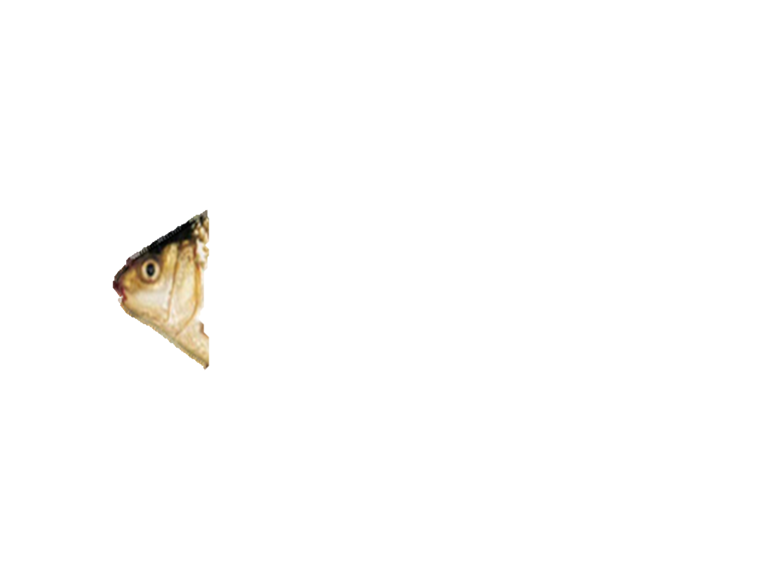
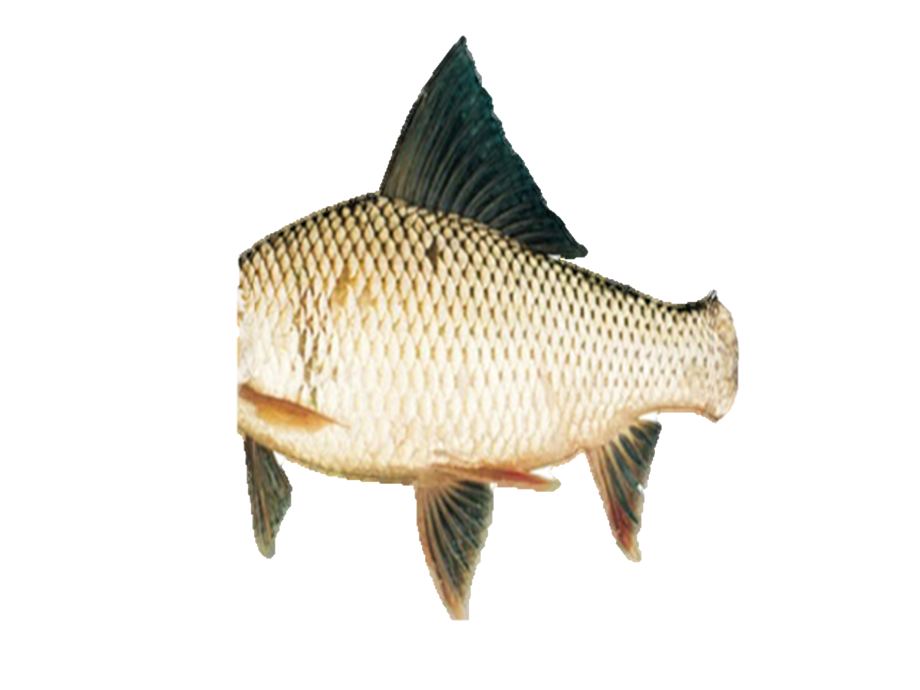


Slide 4

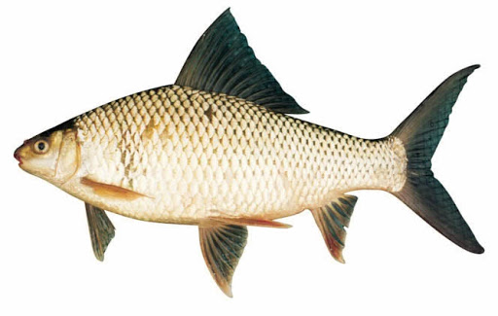

Slide 6
MÔI TRƯỜNG SỐNG
VÀ THỨC ĂN CỦA CÁ

Slide 7
LỢI ÍCH CỦA CON CÁ

Slide 8
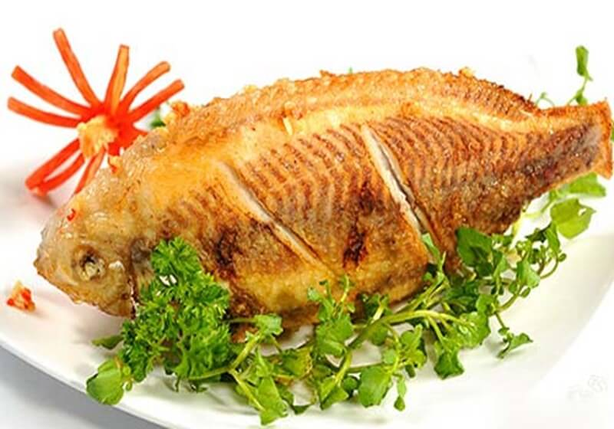
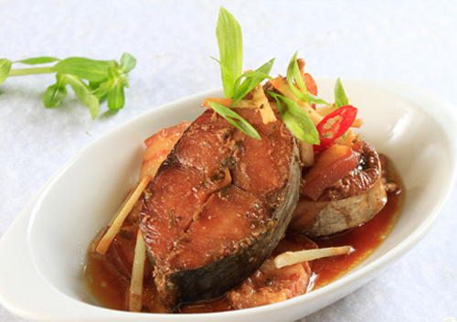
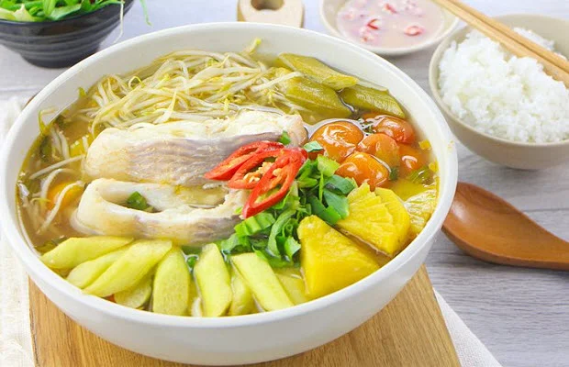
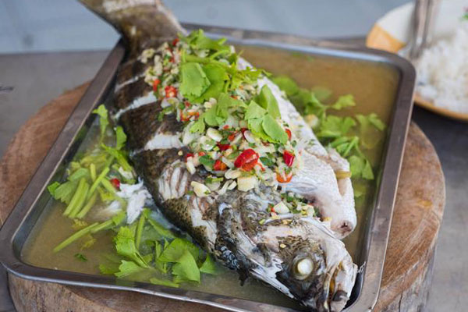

Slide 9
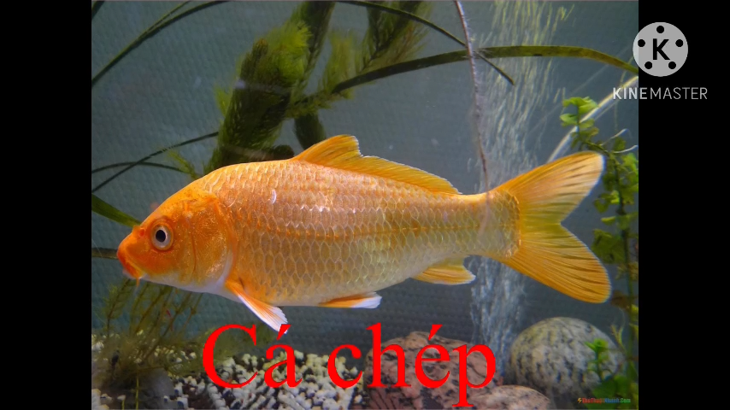

Slide 10



Slide 11
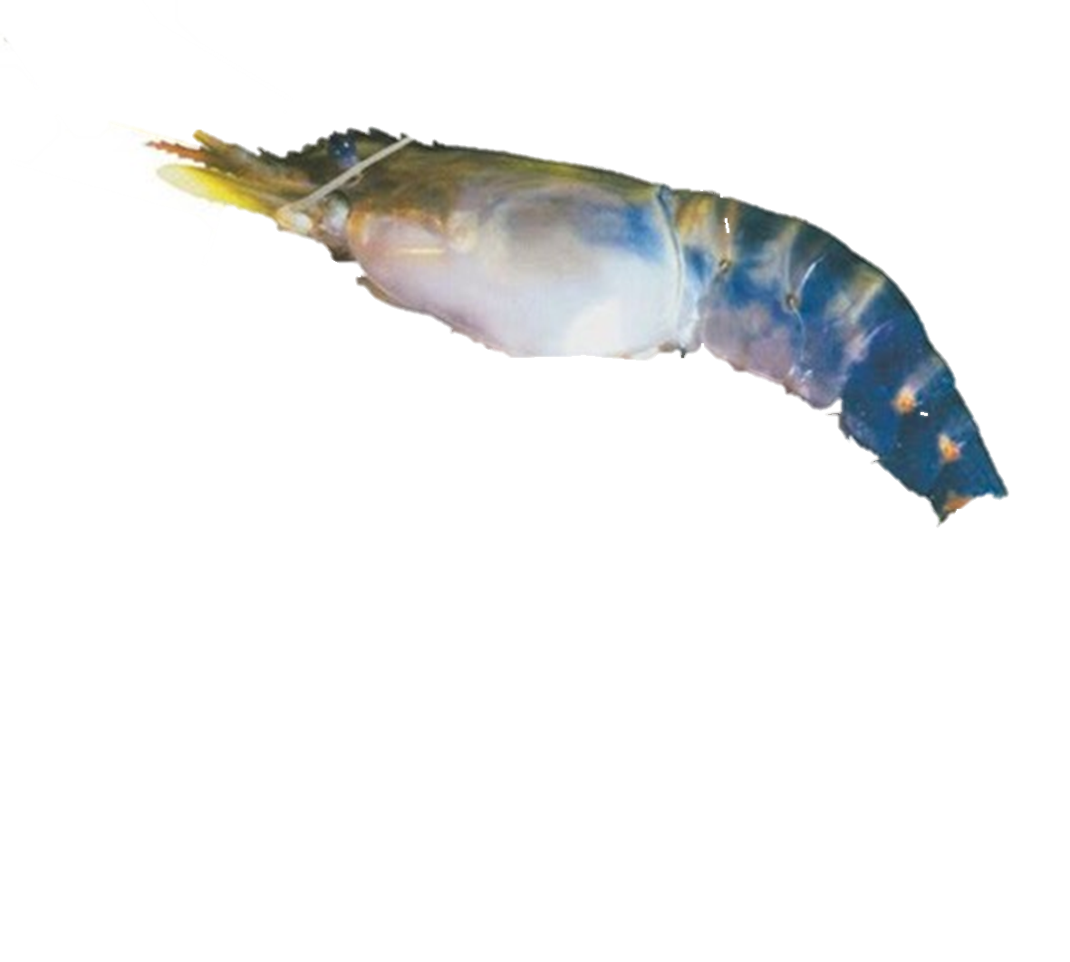
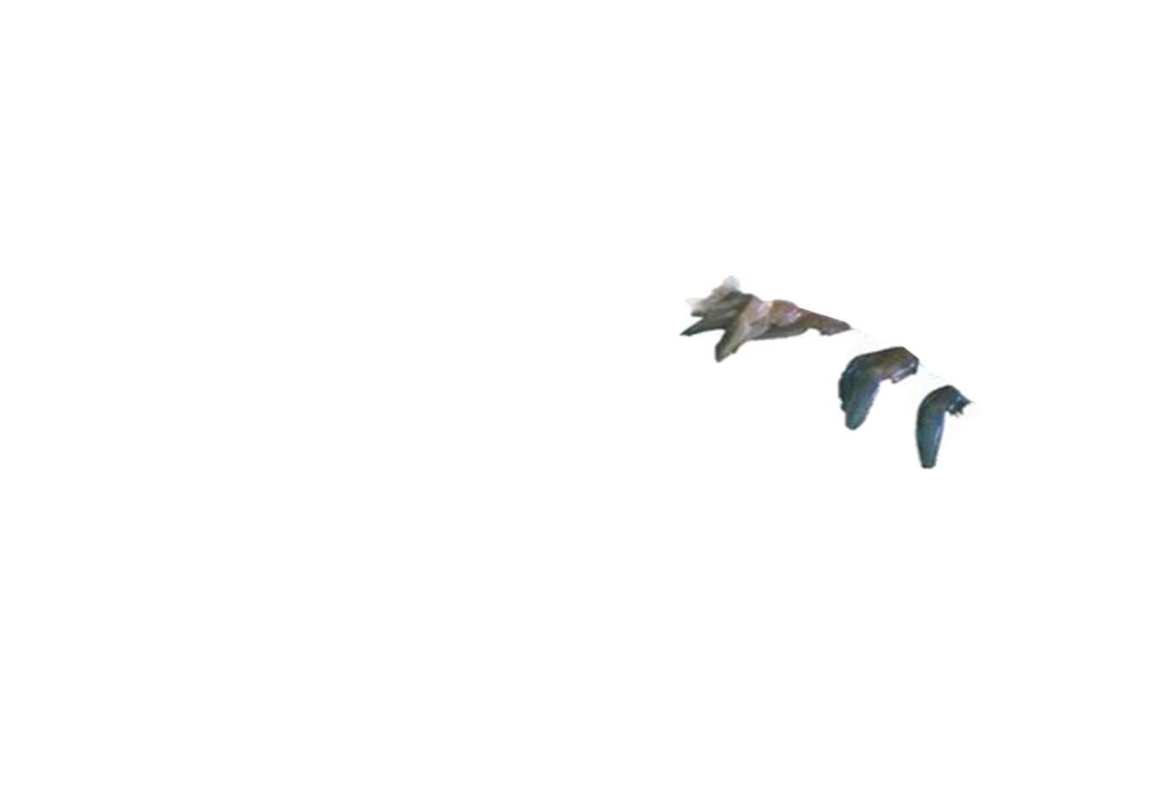
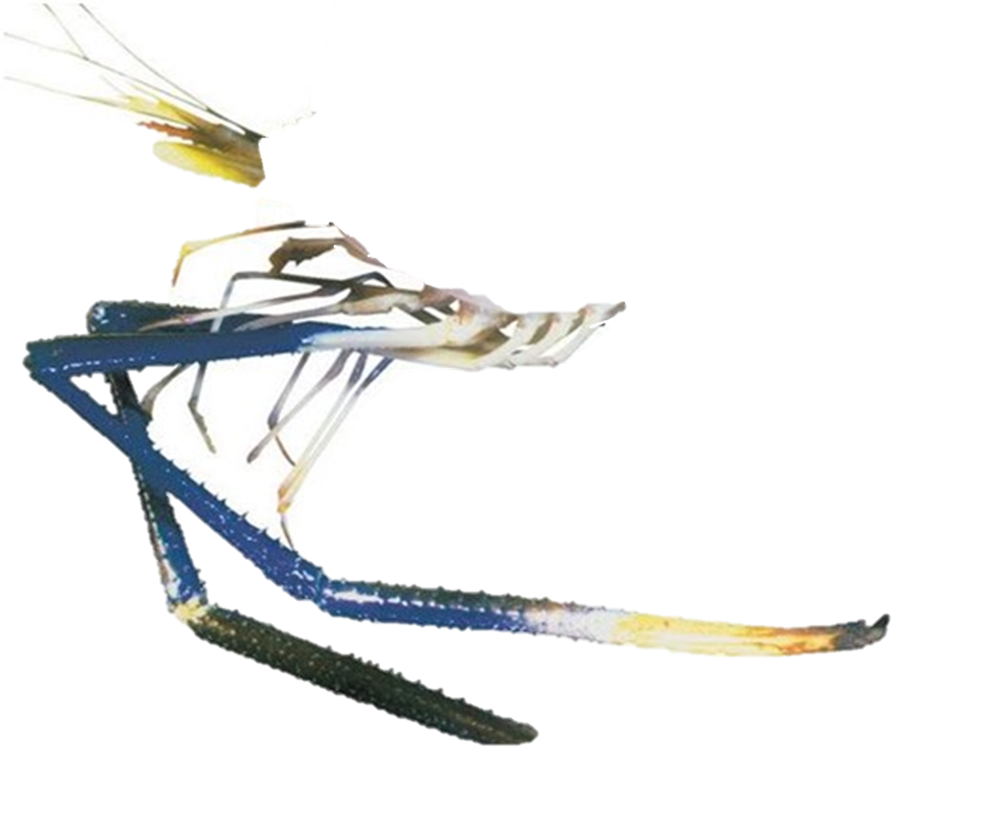


Slide 12
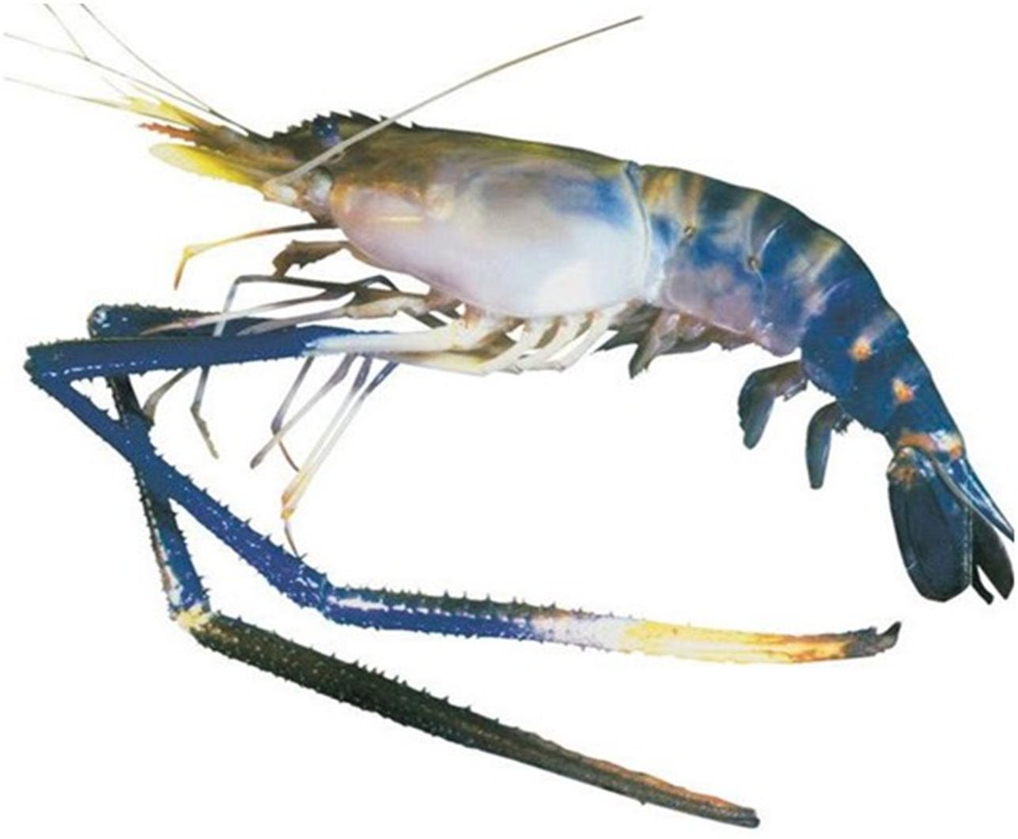

Slide 14


Slide 15
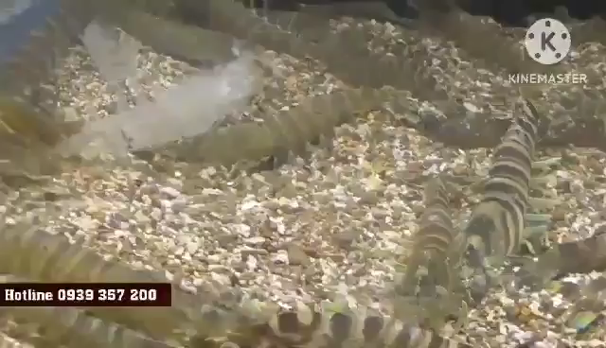

Slide 16

MÔI TRƯỜNG SỐNG VÀ THỨC ĂN

Slide 17
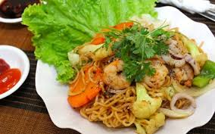
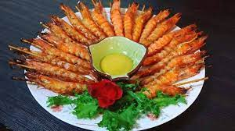
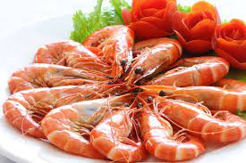
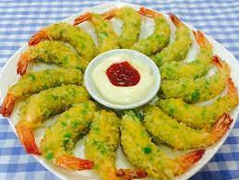
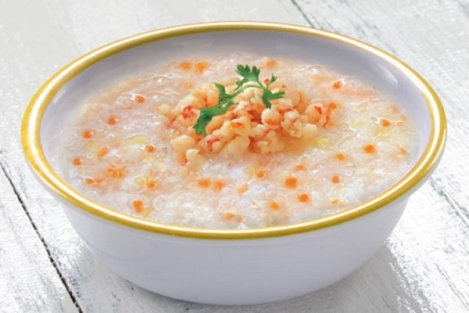
LỢI ÍCH

Slide 18

GIÁO DỤC

Slide 19

LUYỆN TẬP

Slide 20

Trò chơi: Bé yêu trổ tài

Slide 21

Trò chơi: Ai nhanh hơn

Slide 22


